Slide 1
3.3 微程序控制器
采用微程序控制方式产生微命令
微命令序列
译码器
IR
微地址
形成电路
PSW
微命令字段 微地址字段
µIR
PC
微地址寄存器
控制存储器
CM
µAR
1

Slide 2
一、 微程序控制的基本原理
1.基本思想
分步
微命令序列
微指令
机器指令
M→IR,
PC+1→PC
EMAR,R,SIR…
微指令1
PC→A,A+1,DM,…
微指令2
微
程
序
MOV R1,R0
R0→R1
R0→A,传A,DM,…
微指令3
PC→MAR
PC→A,传A,DM, …
微指令4
一条机器指令的执行对应一段微程序；
一段微程序可包含多条微指令；
一条微指令包含一步操作所需微命令

Slide 3
00H
01H
02H
取指令微程序
03H
…
0BH
MOV指令微程序
0CH
…
23H
双操作数指令微程序
24H
…
3EH
单操作数指令微程序
3FH
…
4BH
转移类指令微程序
4CH
…
60H
…
取源数微程序
取目的地址微程序

Slide 4
2. 逻辑组成
微命令序列
……
IR
指令代码
微地址形成电路
译码器
PSW
运行状态
微命令字段
顺序控制字段
(微地址字段)
PC
微指令寄存器
uIR
微程序
微地址寄存器
uAR
控制存储器
CM

Slide 5
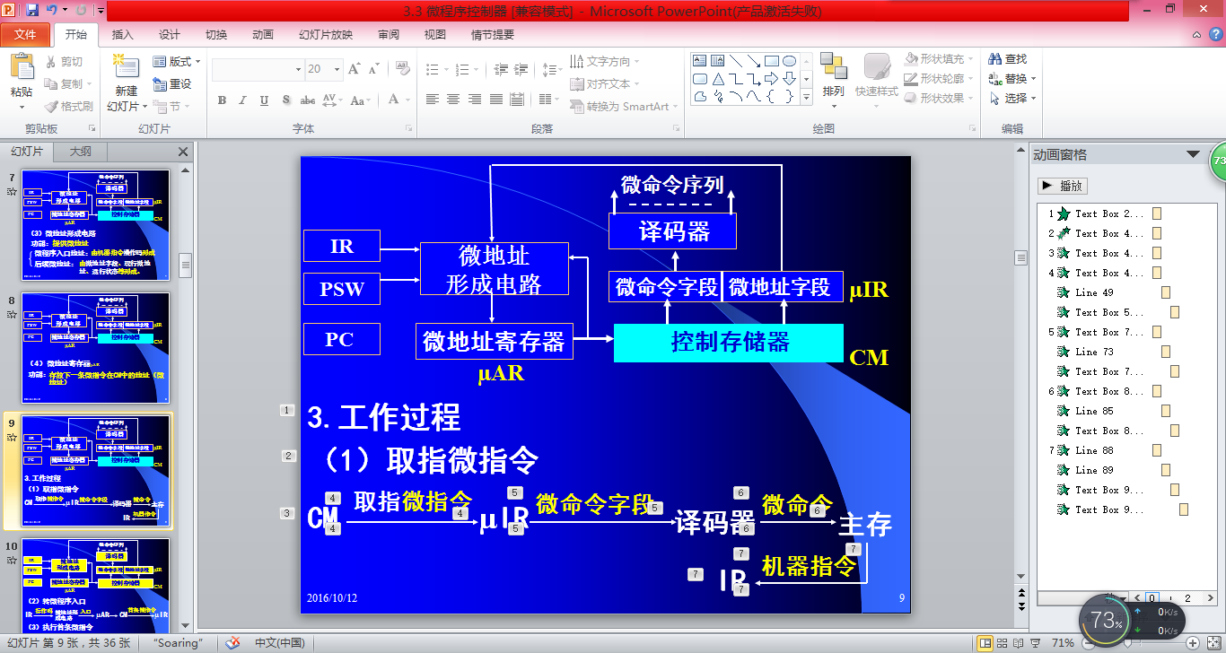
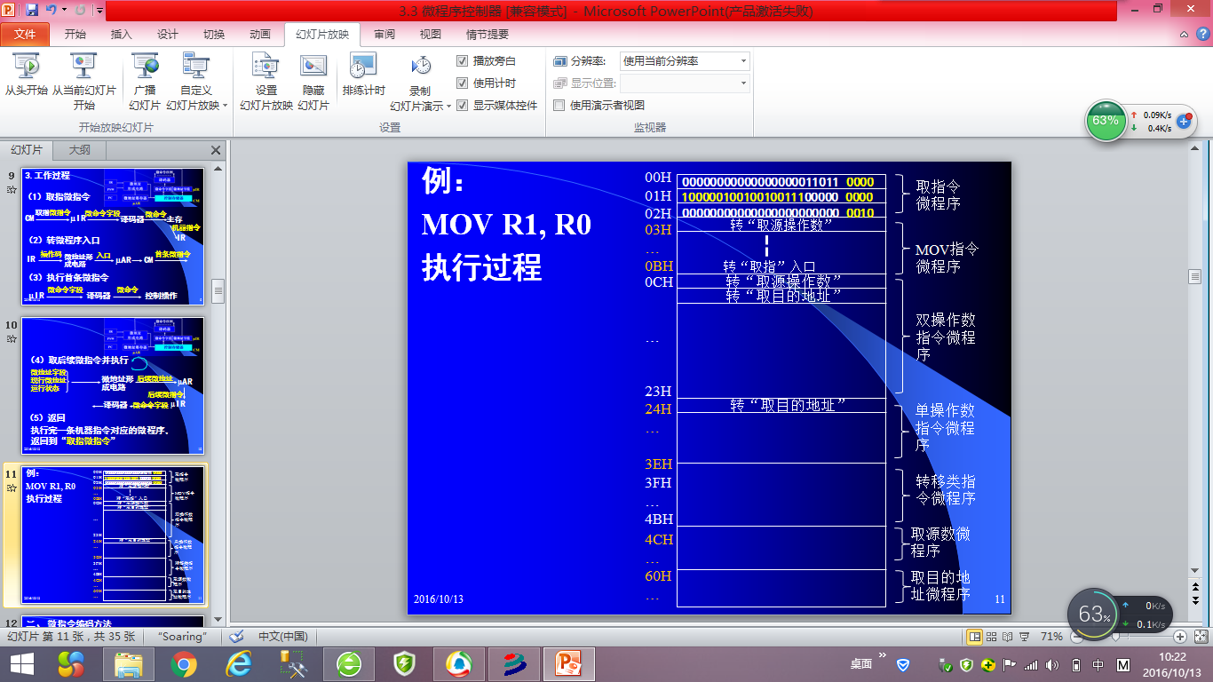
3.工作过程
（1）取指微程序
（2）转微程序入口
即机器指令对应微程序的第一条微指令
（3）逐条取出微指令
译码产生微命令
（4）返回到取指微指令

Slide 6
二、 微指令编码方法
1、直接控制法(不译码法)
微指令控制字段的每一位是一个微命令
例.
1 1 1
C0 R W
0 进位初值为0
1 进位初值为1
0 不读
1 读
0 不写
1 写
C0 =
R=
W=
不需译码，产生微命令的速度快；
信息的表示效率低，微指令变长。

Slide 7
2、分段直接编译法(显示编码、单重定义)
微指令分若干小段(组)、各段独立译码产生控制信号
微命令
译码
译码
译码
有利于减少字长，但增加译码时间

Slide 8
微命令分组原则：
互斥性：
同一字段的微命令互斥
加法器
相容性：
每个字段表示同类型操作
A
B
3 3
AI BI
R、C
D、E
R、C
D、F
AI：
BI：
000 不发命令
000 不发命令
001 R A
001 R B
010 C A
010 C B
011 D A
011 D B
100 E A
100 F B

Slide 9
3、分段间接编译法(隐式编码、多重定义)
微命令由本字段编码和其他字段解释共同给出
(1) 设置解释位或解释字段
例.
C
AI BI
1 AI/BI
0 K为常数/转移地址
K
C =
解释位
(2) 分类编译
按功能类型将微指令分类，分别安排各类微
指令格式和字段编码，并设置区分标志。

Slide 10
4、其他编码方法
(1) 微指令译码与机器指令译码复合控制
例.
机器指令
微指令
AI
寄存器号
译码器
译码器
R_{i} A
001
(2) 微地址参与解释
微地址
微指令
例.
004
取指标志
011
变址标志

Slide 11
三、微地址形成方式
1、微程序入口地址的形成
(1) 取机器指令
由公共的“取指微程序”实现取指操作。
(2) 功能转移
功能转移
指令操作码
微程序入口地址
(a)一级功能转移
操作码位置和位数固定：
微程序入口地址 = 页号，操作码

Slide 12
例.
CM
MOV指令
0000
0…0 0000
无条件转 微地址1
0…0 0001
无条件转 微地址2
ADD指令
微地址1
0001
MOV指令微程序
微地址2
ADD指令微程序

Slide 13
(b)多级功能转移
操作码位置和位数不固定，需两次转换
指令类型标志
分类转移
区分指令类型
指令操作码
功能转移
区分操作类型
例：双操作数指令：加法0001、减法0010
单操作数指令：求补011100

Slide 14
假设微地址10位
CM
给出入口高6位
加法指令
双操作数指令
无条件转 100000
0001
给出入口高4位
单操作数指令
无条件转 1000
减法指令
1000000001
无条件转 加法地址
0010
1000000010
无条件转 减法地址
加法指令微程序段
求补指令
减法指令微程序段
011100
1000011100
无条件转 求补地址

Slide 15
CM
2、后续微地址的形成
（1）增量方式
A
转移条件 C
转移条件 C
B
B
D
以顺序执行为主，辅以各种常规转移方式
A+1
(条件不满足)
A+2
顺序
跳步
B
无条件转移
C
(条件满足)
条件转移
D
转微子程序
微子程序
返回微主程序：给出存放返回地址的寄存器号
R
R
A+1

Slide 16
（2）断定方式（按条件分支）
由直接给定和测试断定相结合形成微地址。
微指令
给定部分 断定条件
给定后续微地址
高位部分
指明后续微地址低
位部分的形成方式
例.
微指令
D（给定） A（条件）
位数可变
2位
微地址10位，约定：
01
微地址低4位为操作码，D给定高6位；
16路分支
10
A=
微地址低3位为机器指令源寻址方式编码,
D给定高7位；
8路分支
11
微地址低3位为机器指令目的寻址方式编码
8路分支
D给定高7位。

Slide 17
四、模型机微指令格式
原则：按数据通路操作划分字段
同类操作中互斥的微命令在同一字段
26 24 23 21 20 16 15 14 13 12 11 9 8 7 6 5 4 3 0
AI BI SM C₀ S ZO EMAR R W ST SC
基本数据通路控制字段
访M、I/O控制
辅助操作
顺序控制字段

Slide 18
26 24 23 21 20 16 15 14 13 12 11 9 8 7 6 5 4 3 0
AI BI SM C₀ S ZO EMAR R W ST SC
1.基本数据通路控制字段
(1) AI：ALU的A输入选择 (3位)
000 无输入
R0～R3、SP、PC
Ri A
001
由机器指令指明具体的R
010
C A
011
D A
100
PC A
专用于取指/变址中选择PC

Slide 19
26 24 23 21 20 16 15 14 13 12 11 9 8 7 6 5 4 3 0
AI BI SM C₀ S ZO EMAR R W ST SC
(2) BI：ALU的B输入选择（3位）
000 无输入
R0～R3、PSW
Ri B
001
由机器指令指明具体的R
010
C B
011
D B
100
MDR B
(3) SM：ALU功能选择
S3S2S1S0M (直译法)

Slide 20
26 24 23 21 20 16 15 14 13 12 11 9 8 7 6 5 4 3 0
AI BI SM C₀ S ZO EMAR R W ST SC
(4) C0：
初始进位
00: 0->C₀, 01: 1->C₀, 10: PSW₀->C₀
(5) S：移位器选择（2位）
00 DM 直传
SL 左移
01
10
SR 右移
11
EX 字节交换

Slide 21
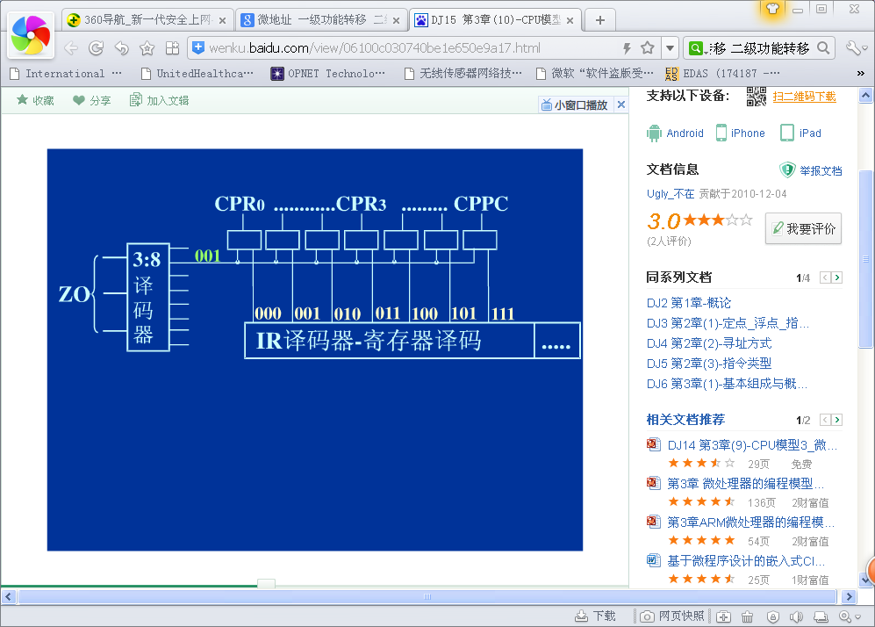
26 24 23 21 20 16 15 14 13 12 11 9 8 7 6 5 4 3 0
AI BI SM C₀ S ZO EMAR R W ST SC
(6)ZO：内总线输出分配(3位)
R0～R3、SP、PC、PSW
000 无输出
001
CPRi
010
CPC
011
CPD
100
CPMAR
101
CPMDR
110
CPPC
取指令、变址寻址专用

Slide 22
26 24 23 21 20 16 15 14 13 12 11 9 8 7 6 5 4 3 0
AI BI SM C₀ S ZO EMAR R W ST SC
EMAR、R、W
(直接控制)
2.访存操作
(同时作为SMDR)
3. 辅助操作 （ST字段，2位）
00 无操作
10 关中断
01 开中断
11 SIR （置入IR）
4. 顺序控制 (SC字段)
增量方式
断定方式
指明形成后继微地址的方式

Slide 23
26 24 23 21 20 16 15 14 13 12 11 9 8 7 6 5 4 3 0
AI BI SM C₀ S ZO EMAR R W ST SC
0000
顺序执行
增量方式
0001
无条件转移，微指令高8位提供转移微地址
0010
按操作码OP分支
0011
按OP与DR(R型/非R型)分支
SC
断定方式
0100
按J与PC分支
0101
按源寻址方式分支
0110
按目的寻址方式分支
0111
转微子程序，微指令高8位提供微子程序入口
增量方式
1000
返回微主程序

Slide 24
模型机微指令实例
3 3 5 2 2 3 1 1 1 2 4
AI BI SM C0 S ZO EMAR R W ST SC
取指微指令：
M IR：
微地址00
000 000 00000 00 00 000 1 1 0 11 0000
微地址01
PC+1 PC：
100 000 10010 01 00 111 0 0 0 00 0000
微地址02
按操作码分支：
000 000 00000 00 00 000 0 0 0 00
0010

Slide 25
五、模型机微程序设计
假设：以下内容与组合逻辑器基本一致
指令系统
数据通路结构
指令流程

Slide 26
1.微程序控制器的时序系统
同步控制，用统一微指令周期控制各条微指令执行
二级时序：
微指令周期
P
CPµIR
微指令打入 µIR
结果打入目的地，
读取后续
微指令
控制具体操作
后续微地打入 µAR

Slide 27
2、微程序编制
（1）编制顺序
按指令执行顺序：
取机器指令
功能转移
执行
按操作码编码顺序，逐级分类编写：
MOV指令、
双操作数指令、
单操作数指令、
程序控制类（转移、转子等）
公共操作：压栈、取源数、取目的地址
（2）微地址形成表
P192-195 表3-13

Slide 28
功能 微地址 操作说明 微指令中的微命令序列 SC
取指
00H
M->IR
EMAR, R, SIR
0000
01H
PC+1->PC
PC->A, S₃S₂S₁S₀MC₀,DM,CPPC
0000
02H
按OP分支
0010
03H
转“取源操作数”微子程序，4CH
0111
MOV
04H
转“取目的地址”微子程序，60H
0111
05H
按OP· DR分支
0011
06H
C->MDR
C->A, S₃S₂S₁S₀M, DM, CPMAR
0000
MOV· DR
07H
MDR->M
EMAR, W
0000
08H
PC->MAR
PC->A, S₃S₂S₁S₀M, DM, CPMAR
0000
09H
转“取指”入口00H
0001
0AH
C->Rj
C->A, S₃S₂S₁S₀M, DM, CPRj
0000
MOV· DR
0BH
转08H
0001
双操作数
取源数
4CH
按源寻址方式分支
0101
R
4DH
Rj->C
Rj->A, S₃S₂S₁S₀M, DM, CPC
1000
(R)
4EH
Rj->MAR
Rj->A, S₃S₂S₁S₀M, DM, CPMAR
0000
4FH
M->MDR->C
EMAR, R, MDR->B, S₃S₂S₁S₀M, DM, CPC
1000
……
……
……
取目的地址
60H
按目的寻址方式分支
0110
……
……
……

Slide 29
机器指令的微程序实现
例：MOV R1，（R0）；按流程写出微地址序列
SC=0101按源寻址方式分支
SC=1000返回
SC=0010 按OP分支
SC=0111转微子程序
SC=0111转微子程序
取指令
取源数
00
01
02
03
(R)
04
4C
4E
4F
返回
60
05
0A
0B
08
09
00
下一指令
目的地址
SC=0011按OP·DR转
PC->MAR
执行
SC=0001无条件转到08
SC=0001无条件转到00
C->R₁

Slide 30
3. 微程序控制方式优缺点及应用
优点:
（1）设计规整，设计效率高；
（2）易于修改、扩展指令系统功能；
（3）系列机的性价比高
缺点:
访存频繁
转移较多
（1）速度慢
（2）执行效率不高
未充分发挥数据通路
本身具有的并行能力
应用范围：
速度要求不高、功能较复杂

